Slide 1
14/06/2024
Webinar: ‘BBC in Terra’

Slide 2
Agenda
Terra: algemene toelichting
Sjabloon financieel evenwicht + enkele voorbeelden
Demo ‘BBC in Terra’ a.d.h.v. enkele use cases
Opvolging – nu aan de slag!
Q&A

Slide 3
Terra - algemeen

Slide 4
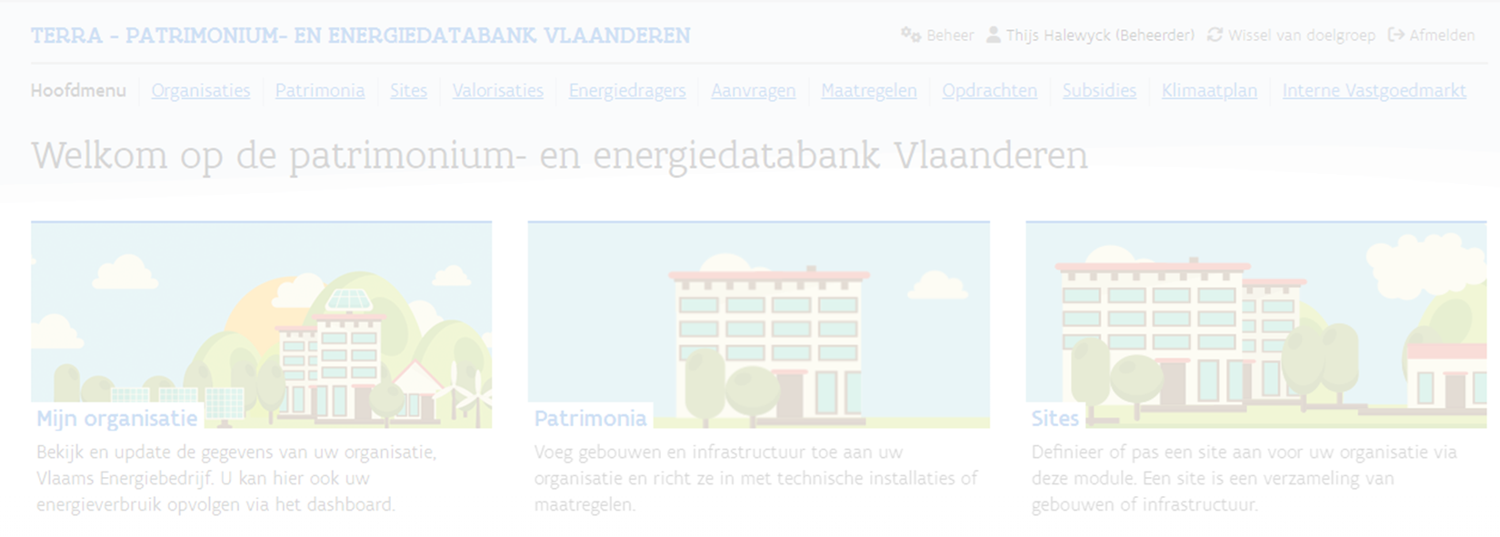



Wat is Terra?
Dé patrimonium – en energiedatabank voor de publieke sector in Vlaanderen.
Je energieverbruik én patrimonium inventariseren en visualiseren.
Verbruiksgrafieken, rapporten en benchmarking monitoren.
Inzichten over klimaat-doelstellingen en energiebesparingen
Notes:
- Voor de kijker met goede ogen: zie het transparantje op de achtergrond ☺

Slide 5


Ambitie van Terra
Het doel van Terra is het voorzien van tools en data-analyse nodig voor het
Behalen van klimaatdoelstellingen
Nemen van duurzame beslissingen
Efficiënter omgaan met energie
Terra als open platform waar veilig
patrimonium- en energiedatagegevens in geïnventariseerd en gevisualiseerd worden.

Slide 6



Wat is de meerwaarde van Terra?
Kijk met de gegevens van het verleden en vandaag... naar de groene toekomst!
Verbeterde energie-efficiëntie
Gerichte toekomstige projecten slim kiezen
Talrijke rapporten raadplegen om je energieverbruik te monitoren
Verminderde ecologische voetafdruk
Monitoren van de klimaatdoelstellingen
Je energieverbuik verminderen
Kostenbesparingen
Bespaar zowel energie als geld dankzij de juiste inspanningen

Slide 7

















5
De klantreis in Terra
4
3
2
Masterplan Energie
Zonnepotentieel
BBC-tool
Werk richting je klimaatdoelstellingen via deze simulatietools
Sites
1
Patrimonium
Gebouw/infrastructuur
Documenten
Energiedragers
Parameters
Maatregelen
=> Vastgoedstrategie
Rapporten
Evolutie verbruik
Heatmap
Benchmarking
Organisatie
Notes:
Data-migratie van Elyse naar Terra
Analogie met op reis gaan maken
Bagage klaarmaken
Last-minute vliegtickets boeken -> druk...
Souvenirs meepakken, of inzichten op doen die je mogelijk eerder niet had en zult onthouden in de toekomst
Tourist traps
Stap voor stap
Data juist gaan zetten → stelselmatig gaan uitbouwen
Het goede nieuws: de BBC-toepassing is er voor elk lokaal bestuur dat stap 1 voorbij is
Ook als je nog bezig bent met stap 2, kun je al gebruik maken van de BBC in Terra toepassing

Slide 8



De functionaliteiten in Terra
Patrimonia
Dashboards
Extra’s
Koppeling van beide
Bruikbare vloeroppervlakte
Bouwjaar
Documenten
Foto’s
Maatregelen
  Besparingen
  Parameters
  Haalbaarheid
Energiedragers
  Verbruiksevolutie
  Heatmap
  Interne benchmarking
Masterplan Energie
  Kosten-batenanalyse
Subsidies aanvragen
  sector gebonden
Zonnepotentieel
Notes:
Haalbaarheid -> zowel technisch, als financieel

Slide 9
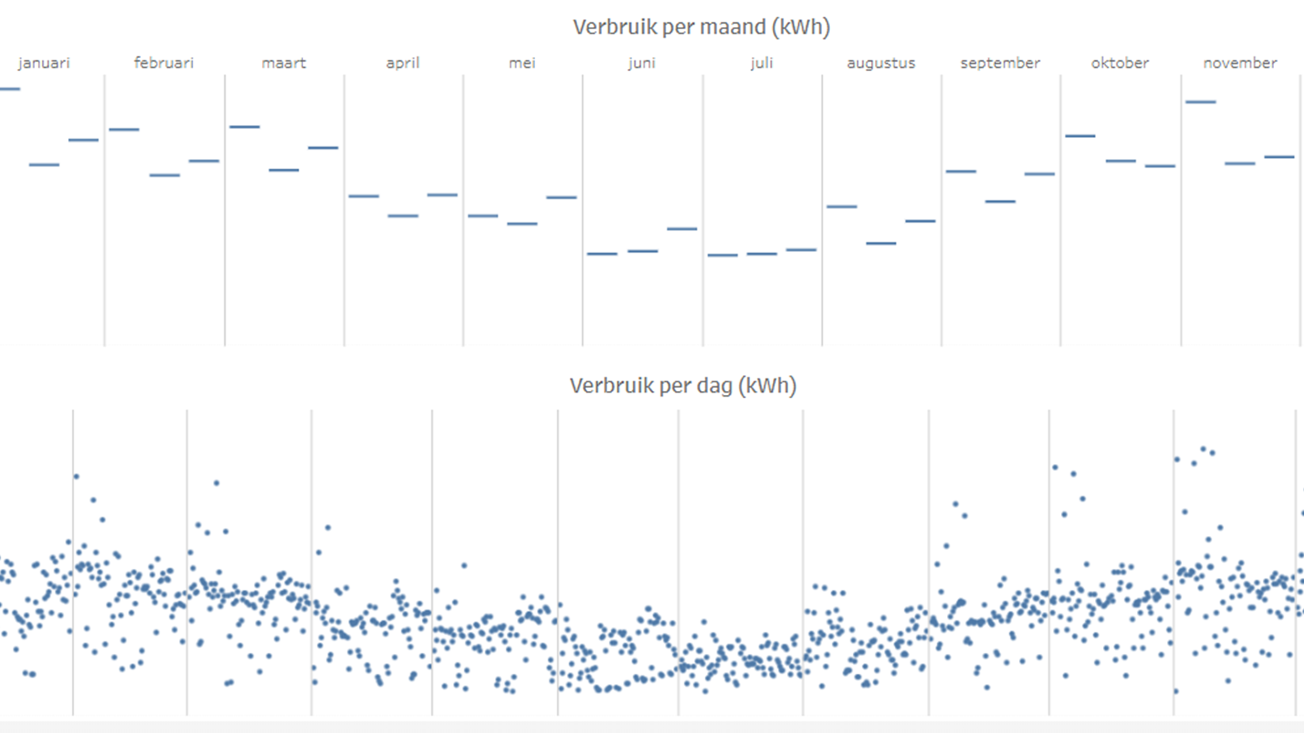
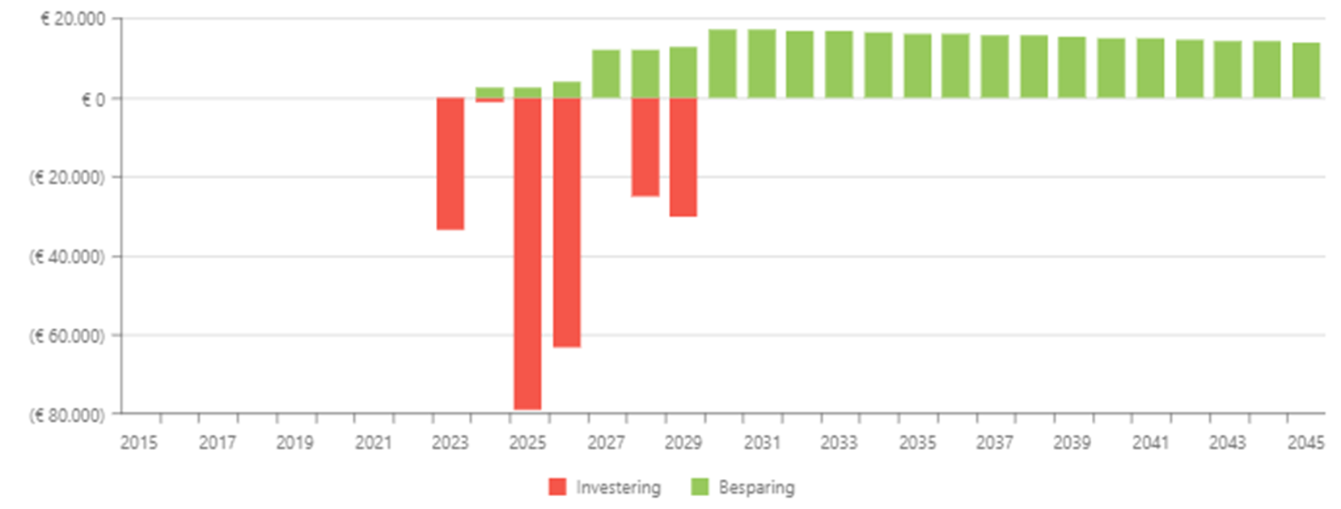
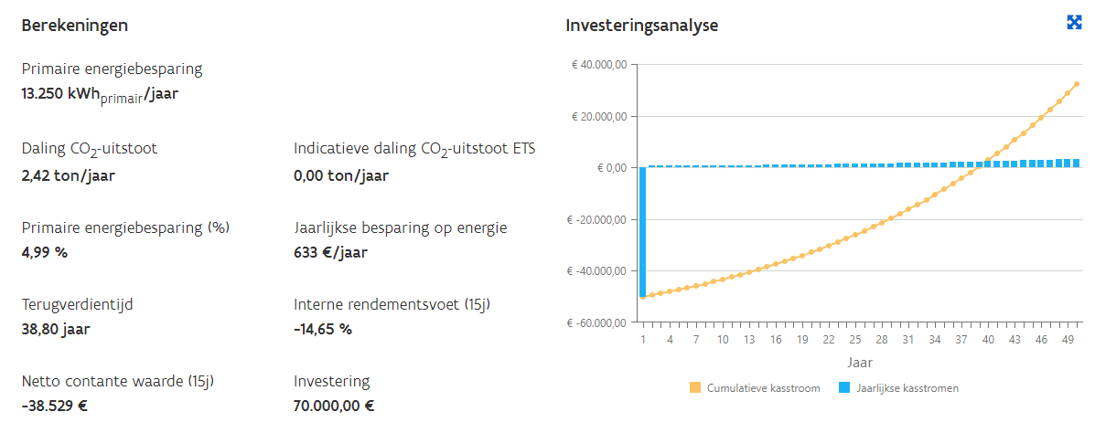
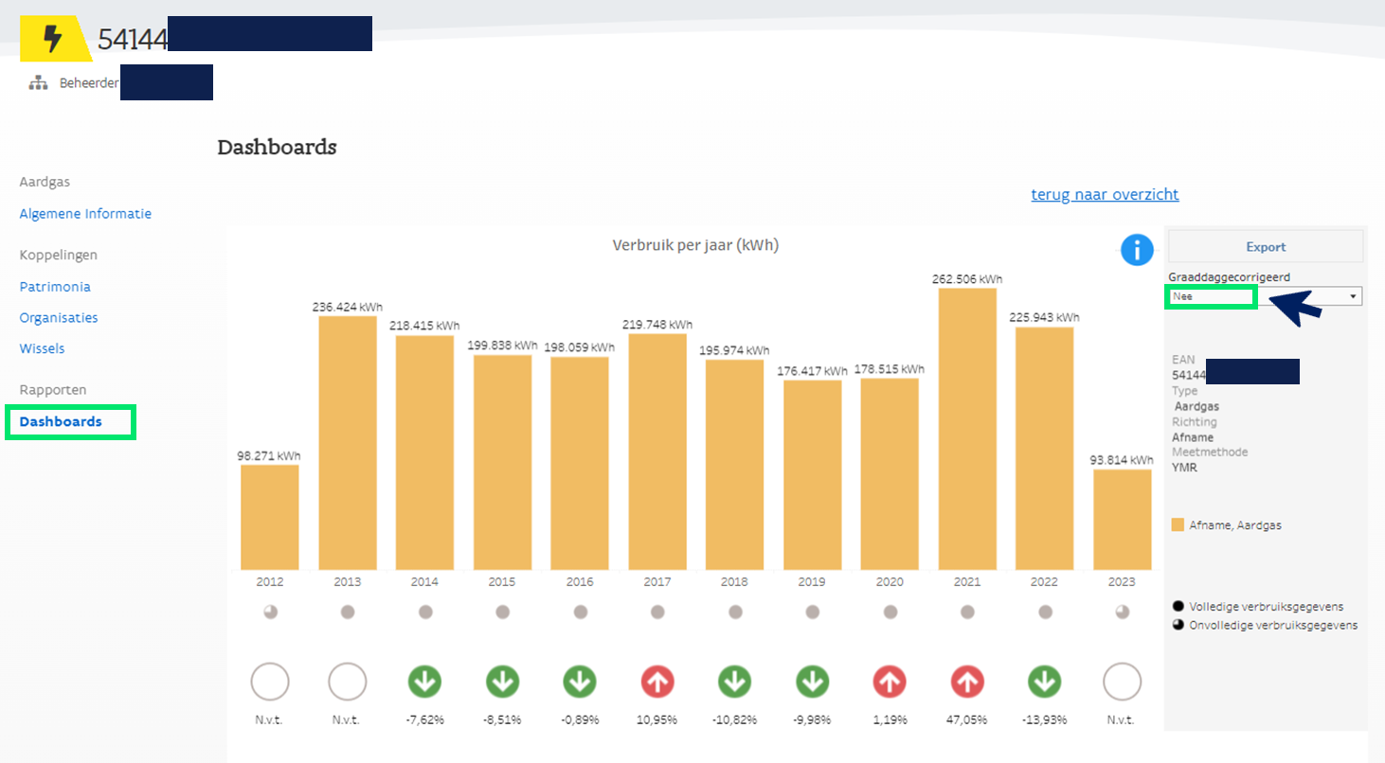
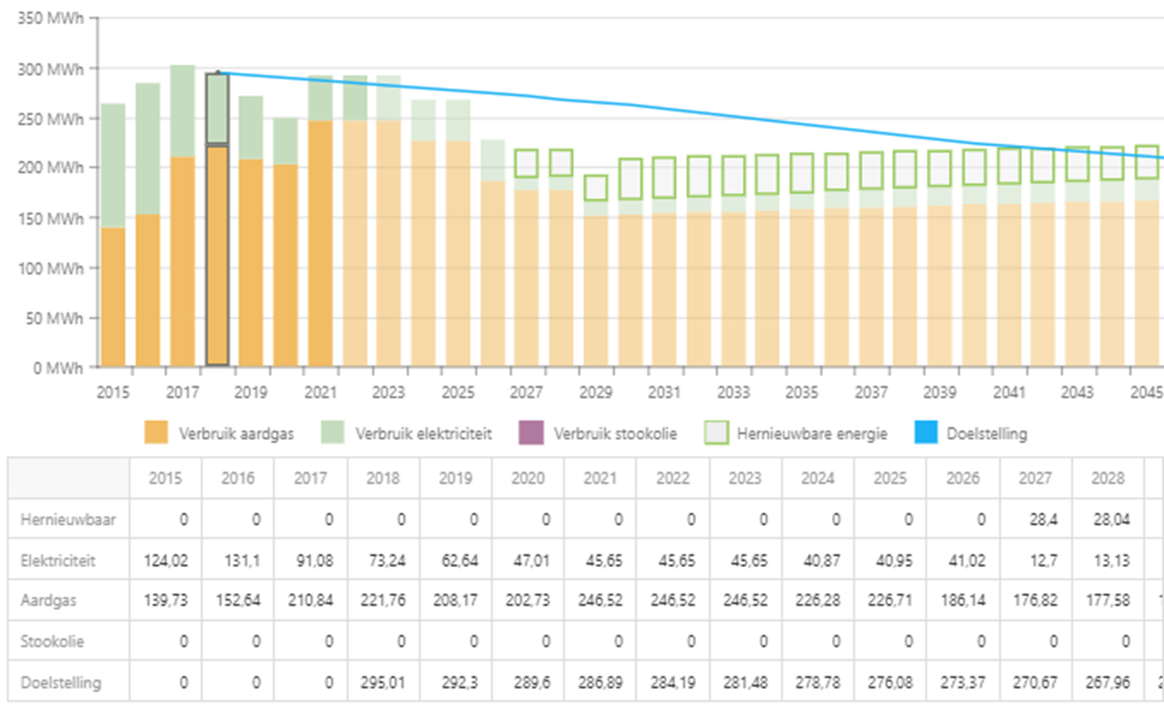
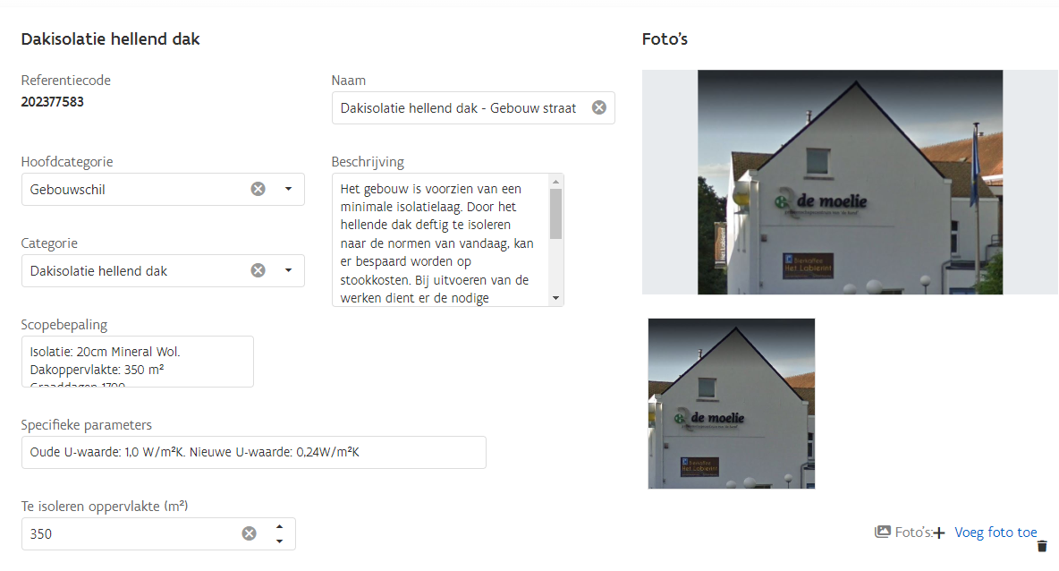
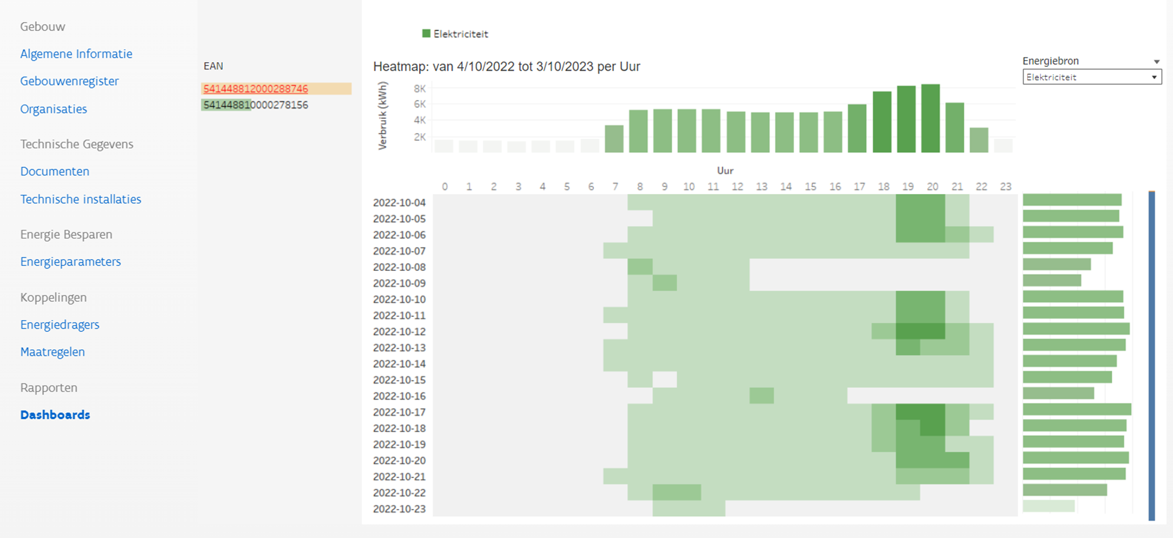
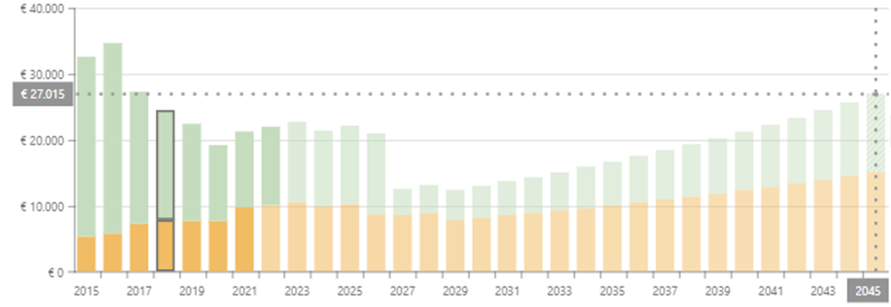
Hoe ziet dat er dan uit in Terra?

Slide 10
‘BBC in Terra’ – de volgorde
(Parameters op) organisatieniveau
Gebouwen
Maatregelen
Grafieken
Aanvullend: grootte-ordebenadering obv kengetallen
BBC-export
TCO
Inv & besp.
CO2
kWh
Masterplan Energie
Notes:
Finaal: een instrument/export dat kan helpen bij de meerjarenplanning

Slide 11
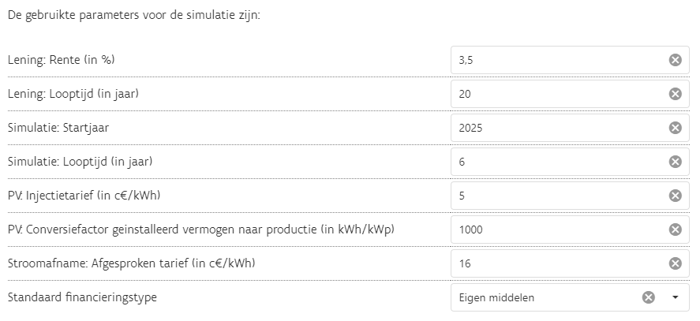
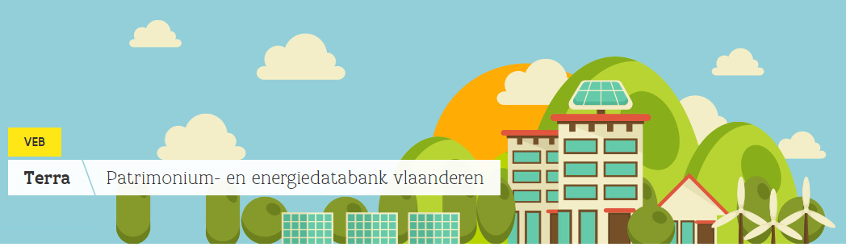
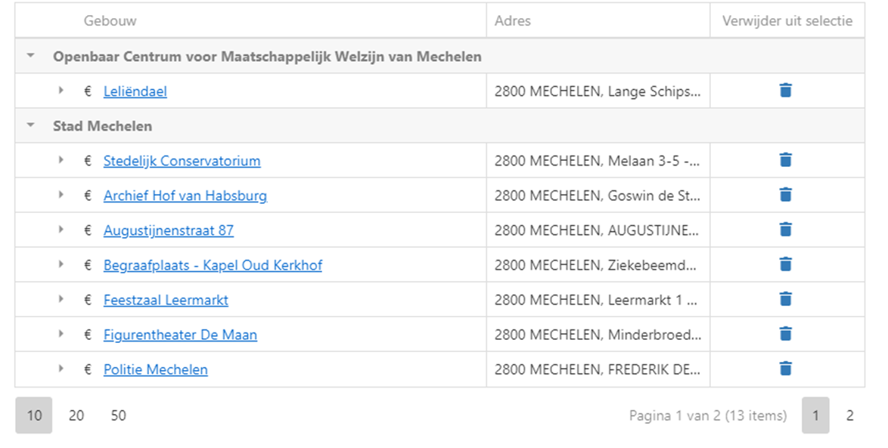

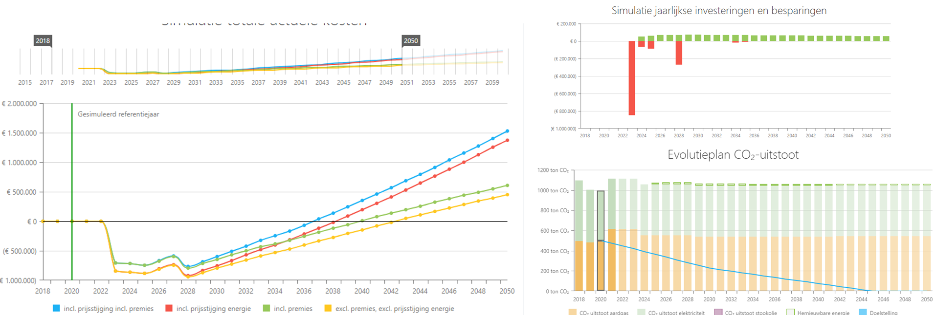
‘BBC in Terra’ – de volgorde
+
Financiële
parameters
+
Energetische logica
Masterplan Energie
+ Optioneel:
kengetallenbenadering

Slide 12
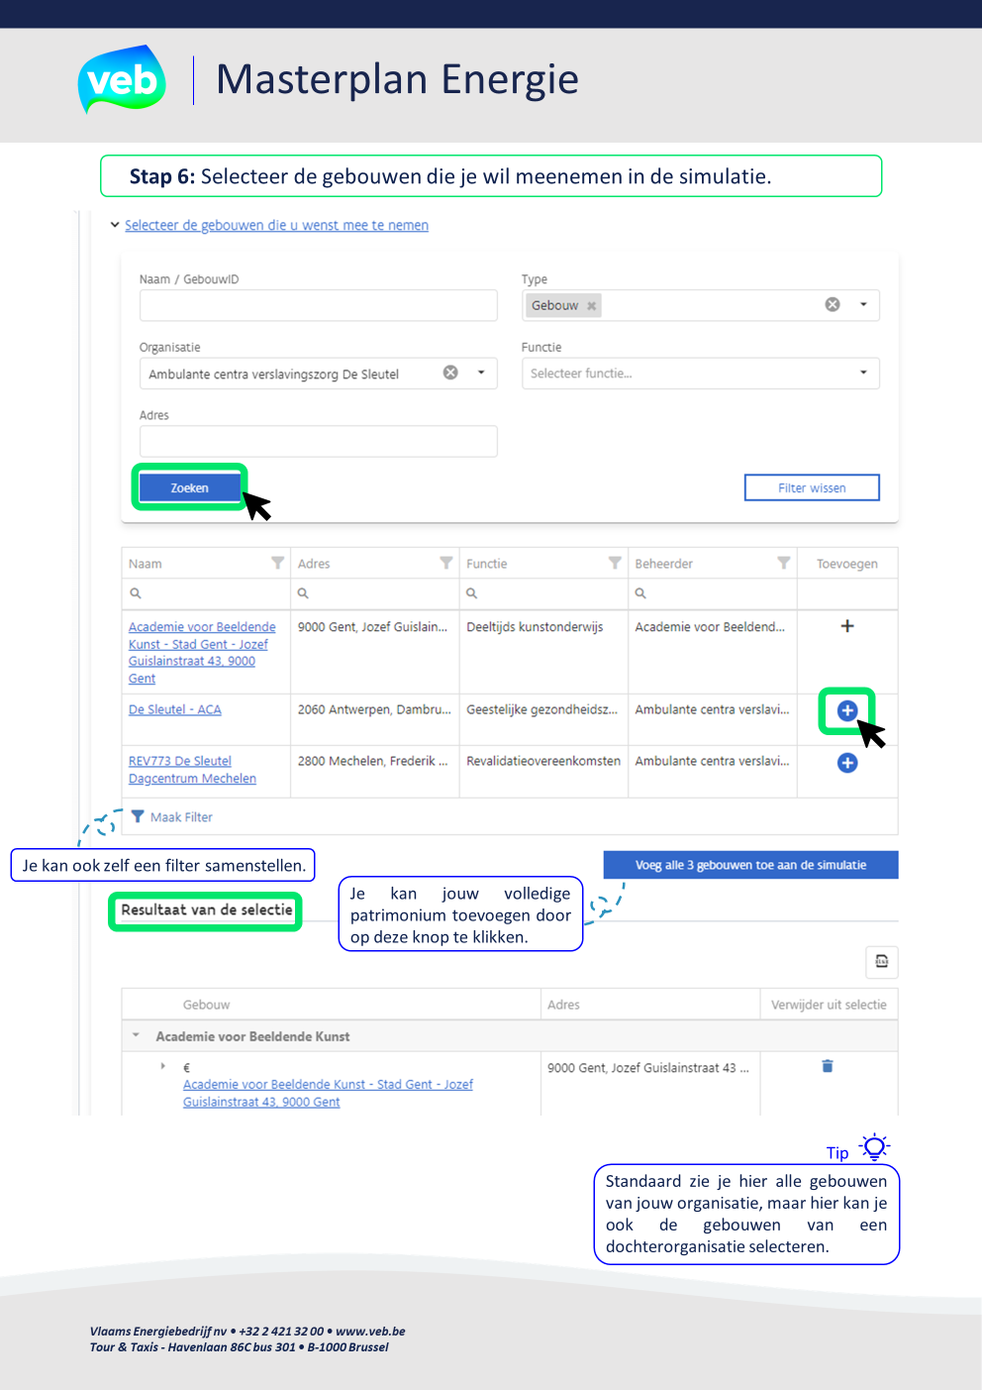
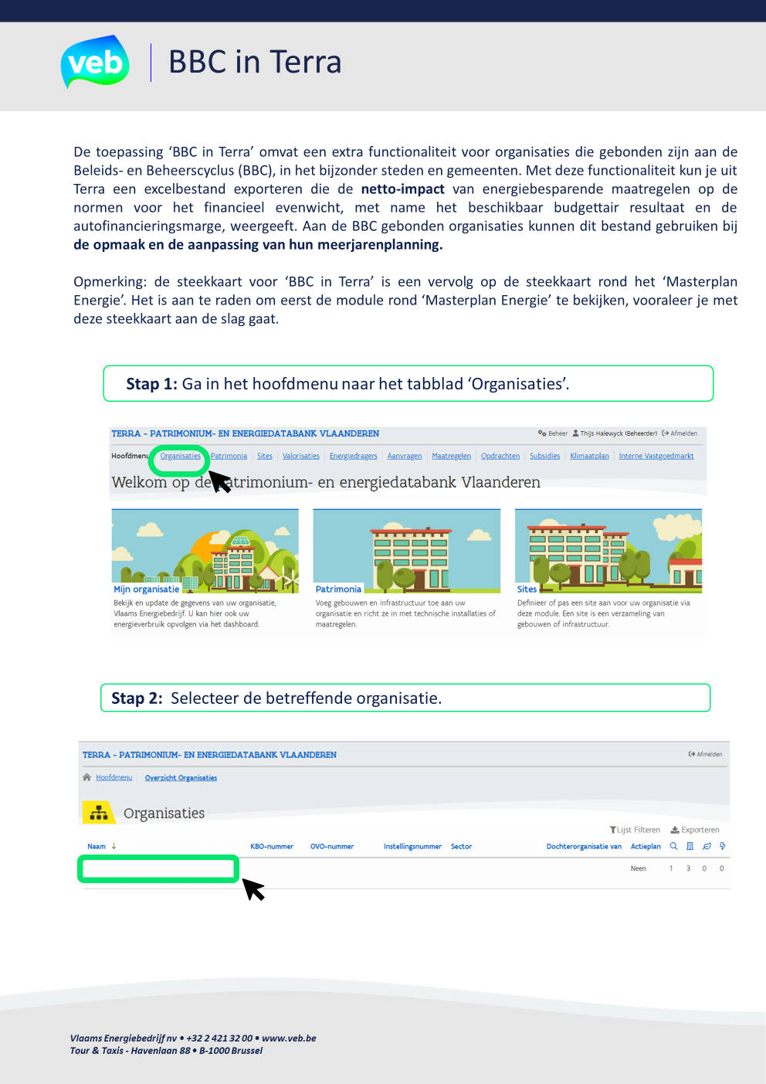
Op weg met de snelstartkaarten
Notes:
Ga van start met de snelstartkaarten
Aan te raden: eerst die van masterplan Energie bij de hand nemen
Vervolgens: die van ‘BBC in Terra’

Slide 13
Sjabloon financieel evenwicht

Slide 14
Zonnepanelen via eigen middelen

Slide 15
Zonnepanelen via schuldfinanciering
Notes:
- Niet 1 op 1 te vergelijken: want hier geen indexatie meegenomen in de energieeprijs, maar principe is duidelijk

Slide 16
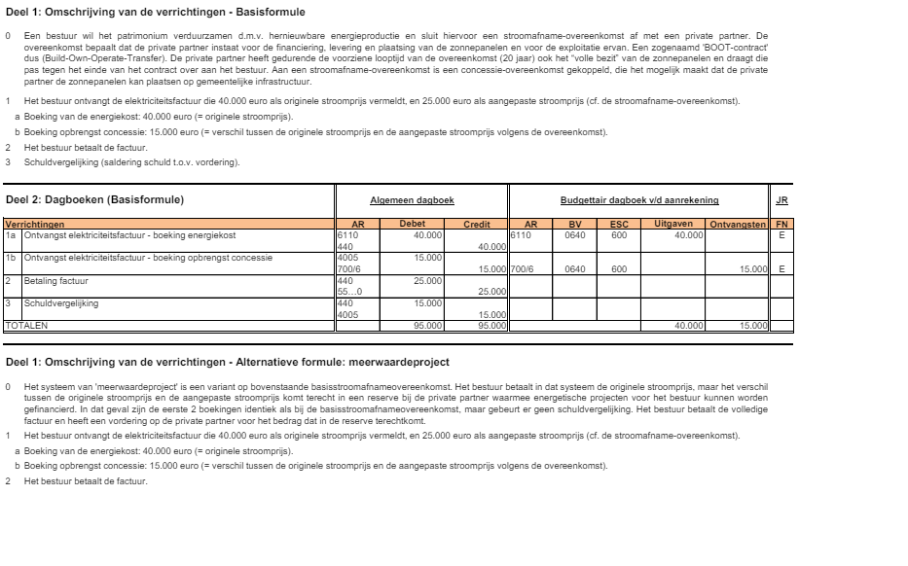
Zonnepanelen via stroomafnameovereenkomst
Link naar boekhoudfiche

Slide 17
Light as a service

Slide 18
Andere energiebesparende maatregelen
Principe gelijkaardig
  Verschil tussen schuldfinanciering & financiering via eigen middelen analoog voor andere maatregelen
Bij gebouwschilwerken: besparing op de gasfactuur
In de tool voorzien:
  financiering via eigen middelen, lening (verschillende modaliteiten) & ‘as a service’ indien van toepassing
Achterliggend wordt per maatregel dit sjabloon gemaakt en dit wordt dan geaggregeerd in een samenvattende export

Slide 19
Demo

Slide 20
5
De klantreis in Terra
4
3
2
Masterplan Energie
Zonnepotentieel
BBC-tool
Werk richting je klimaatdoelstellingen via deze simulatietools
Sites
1
Patrimonium
Gebouw/infrastructuur
Documenten
Energiedragers
Parameters
Maatregelen
  => Vastgoedstrategie
Rapporten
Evolutie verbruik
Heatmap
Benchmarking
Organisatie
Notes:
Het goede nieuws: de BBC-toepassing is er voor elk lokaal bestuur dat stap 1 verwezenlijkt heeft – natuurlijk wel telkens een stukje inzichtelijker, naarmate er meer gegevens in de databank zitten
Ook als je nog bezig bent met stap 2, kun je al gebruik maken van de BBC in Terra toepassing

Slide 21





Demo: Terra – 4 voorbeeldgevallen
Use case
Maturiteit in Terra
Gemeente
Simulatie doelstellingen LEKP
  - Vertrekkend van een ruwe kengetallenbenadering
Simulatie voor Lokaal bestuur met masterplan in aanmaak
  Aanvulling met ruwe kengetallenbenadering
Simulatie voor Lokaal bestuur met reeds aanwezig masterplan
Simulatie op langere termijn dan de huidige MJP
‘Verstappe’
‘Gemiddeldkerke’
‘Autarkije’
‘Lichtjaart’
Notes:
Elke gelijkenis met werkelijk bestaande gemeenten berust op louter toeval

Slide 22
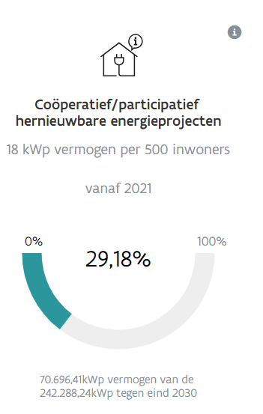
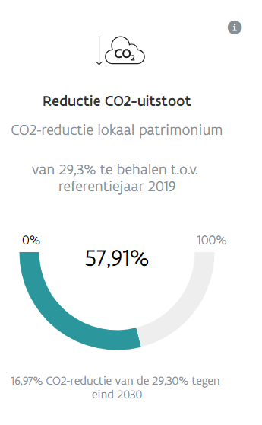
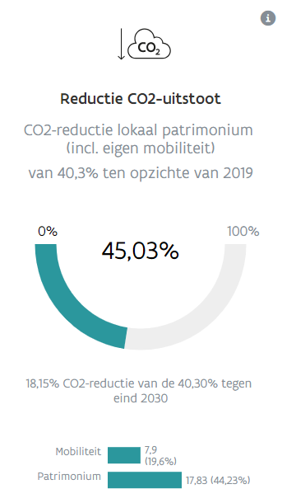
Voorbeeld 1 – simulatie LEKP-doelstellingen
LEKP1.0
LEKP2.0
LEKP2.1
36 kWp vermogen per 500 inwoners

Slide 23
Use case 1 – ‘Verstappe’
In ‘Verstappe’ hebben ze het LEKP ondertekend, maar echt actief zijn ze er nog niet mee aan de slag gegaan. Onlangs maakte een medewerker van de gemeente kennis met Terra op een evenement van het VEB. Danig geënthousiasmeerd werd een account opgestart, maar op dit moment hebben ze in ‘Verstappe’ nog niet de tijd gevonden om aan actief patrimoniumbeheer te doen.
Vooraleer ze in ‘Verstappe’ zich daaraan verder willen toewijden, zijn ze vooral eens benieuwd naar het grosso modo grotere kostenplaatje...

Slide 24
Use case 1 – ‘Verstappe’
Doelstellingen coöperatief hernieuwbaar
Doelstellingen CO2-besparing
 |  | Doelstelling
2019 |  | 2030 | 2030
 |  | LEKP1.0 | LEKP2.0
Uitstoot Verstappe 2019 |  | -29,30% | -40,30%
Verbruik (kWh) |  | verbruik | verbruik
3.245.432 |  | 2.294.520 | 1.937.523
CO2-uitstoot |  | CO2-uitstoot | CO2-uitstoot
656 |  | 463 | 391
Te besparen: | in kWh | 950.912 | 1.307.909
 | in tCO2 | 192 | 264
 |  | Doelstelling
 |  | 2030 | 2030
 |  | LEKP1.0 | LEKP2.0
#inwoners Verstappe | Al aanwezig | 18kWP/500inw | 36kWP/500inw
29.502 | 319 | 1.062 | 2.124
 | Additioneel | 743 | 1.805

Slide 25
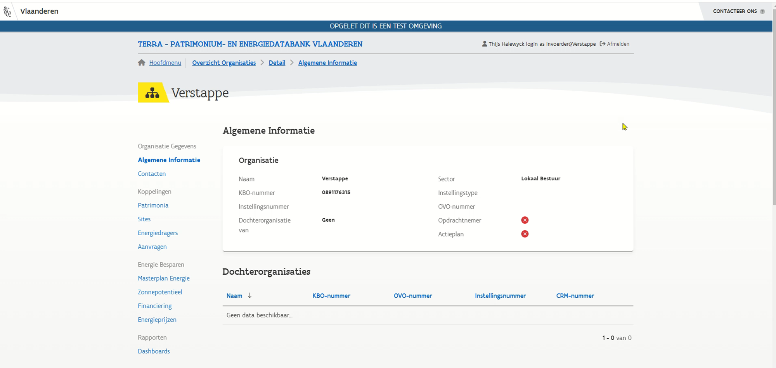
Use case 1 – Verstappe – ‘Demo’ – coöperatief HE

Slide 26
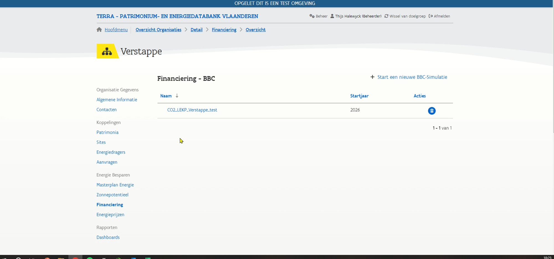
Use case 1 – Verstappe – ‘Demo’ – CO2-besparing

Slide 27
Use case 2: ‘Gemiddeldkerke’
‘Gemiddeldkerke’ was een trouwe gebruiker van het Elyse-platform en maakte onlangs de overstap naar Terra. Toch zweven er nog enkele gebouwen in het ijle, waarvoor ze in ‘Gemiddeldkerke’ wel ergens een spreadsheet hebben staan. Van de 40 gebouwen die tot het gemeentelijk patrimonium behoren, zijn er 22 in Terra geregistreerd.
‘Gemiddeldkerke’ wil een meerjarenplan opstellen voor de komende legislatuur met concrete ingrepen voor de 22 gebouwen in Terra, maar wil graag ook al even een ruwe inschatting maken welke renovatiekosten er bij de andere 18 gebouwen komen kijken.

Slide 28
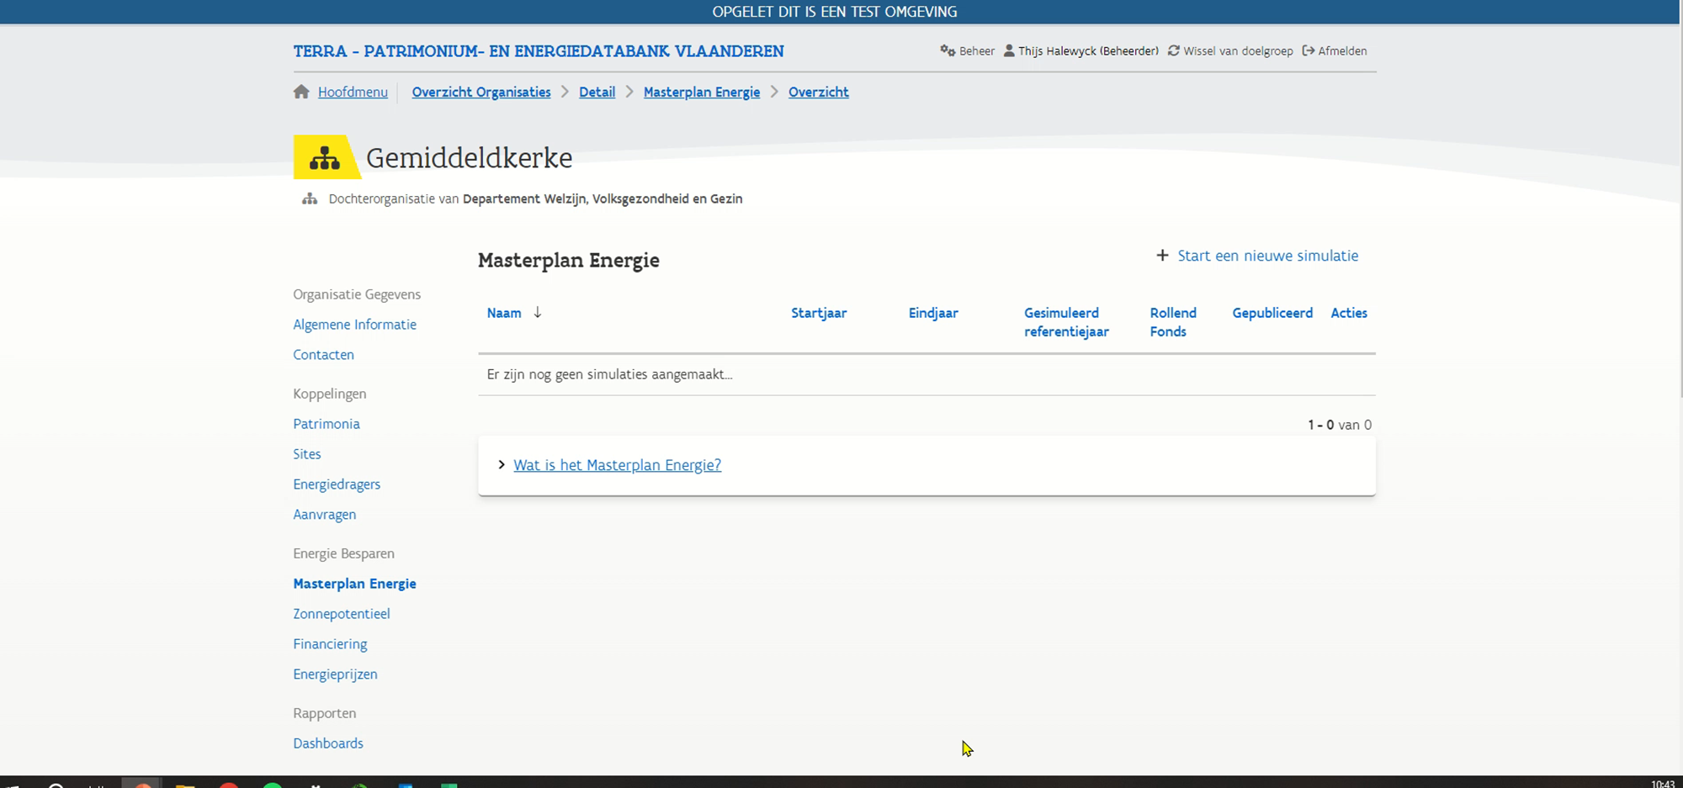
Use case 2 – Gemiddeldkerke – ‘Demo’

Slide 29
Use case 3: ‘Autarkije’
In de gemeente ‘Autarkije’ koesteren ze de droom om zo zelfvoorzienend mogelijk te worden. Het zal je niet verbazen dat ‘Autarkije’ een early adopter was van Terra. Het voltallige patrimonium van ‘Autarkije’ steekt reeds in Terra, meerdere energie-audits werden opgemaakt en met de vastgoedstrategie ligt er een instrument waar actief mee aan de slag wordt gegaan. Het vroege vogelschap legde de gemeente weliswaar wat windeieren en hierdoor zijn de mogelijkheden tot het aangaan van grote extra leningen beperkt.
Daarom wil ‘Autarkije’ voor de verschillende sportcentra van zijn deelgemeenten bekijken welke er prioritair dienen aangepakt te worden, rekening houdend met de minder optimale financiële situatie.

Slide 30
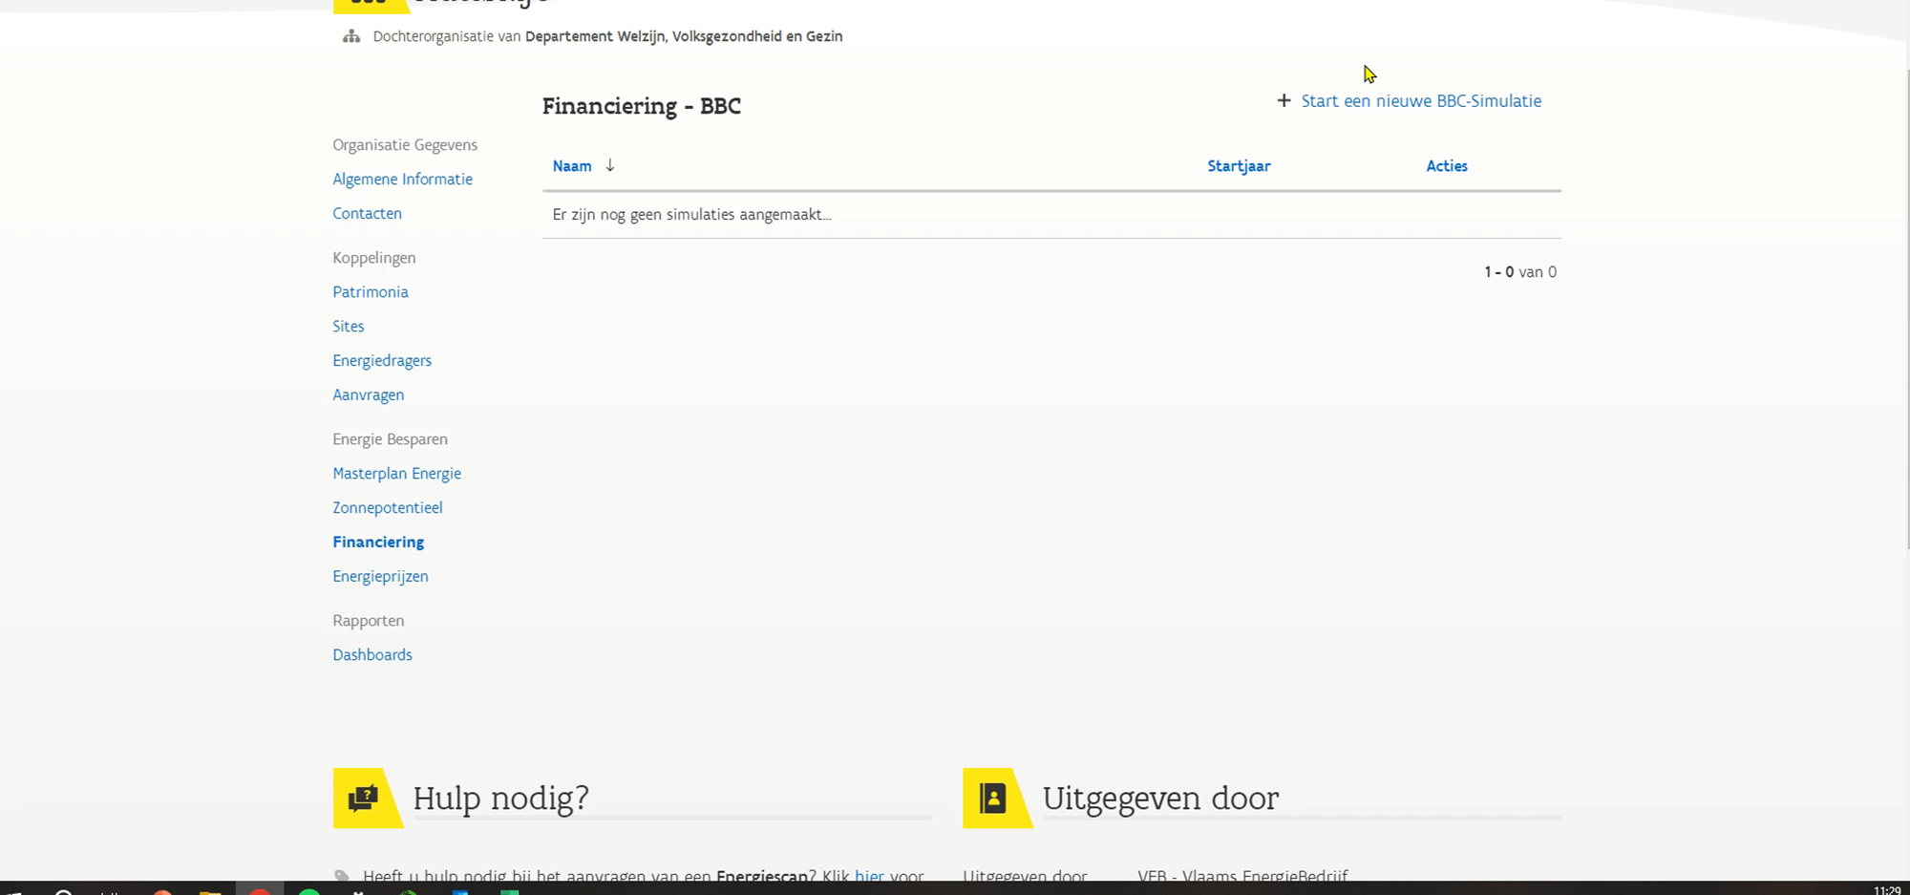
Use case 3 – Autarkije – ‘Demo’

Slide 31
Use case 4: ‘Lichtjaart’
Hoewel de naam anders doet vermoeden, lopen ze in ‘Lichtjaart’ geen lichtjaren voor op andere steden en gemeenten. Integendeel, ze zitten er af en toe eens in het donker. ‘Lichtjaart’ heeft immers heel wat oude armaturen hangen die het meer en meer begeven. Daarom zouden ze in ‘Lichtjaart’ een groot deel van het gemeentelijk patrimonium tegelijkertijd van energiezuinigere verlichting willen voorzien. Alleen, de financiële situatie laat momenteel niet toe om daar momenteel zelf grote investeringen te doen.
In ‘Lichtjaart’ doen ze bovendien graag de dingen op hun eigen manier en denken ze al graag eens aan 2035.

Slide 32
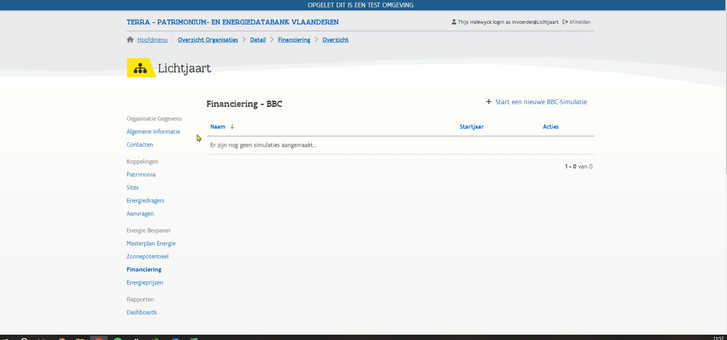
Use case 4 – Lichtjaart – ‘Demo’

Slide 33
Opvolging
Presentatie, opname en handleiding worden nabezorgd
  Later op de website geplaatst in aparte leermodule:
    https://www.veb.be/energiebeheer/terra-training
Templates met achtergrondinformatie worden ook op site geplaatst
Bezoekersbadges op de demo-omgeving
Feedback of suggesties rond de tool
  Geef een seintje op terra@veb.be

Slide 34
Vragen?

